Slide 1

BÀI 7. PHẦN MỀM MÁY TÍNH
Cách tổ chức dữ liệu
Phần mềm máy tính là các chương trình thu được sau khi thực hiện giải các bài toán trên máy tính và dùng để giải bài toán với nhiều bộ Input khác nhau.
Các em hãy cho biết sản phẩm thu được sau khi giải bài toán trên máy tính là gì?
Chương trình
Tài liệu

Slide 2
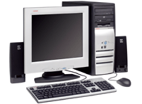
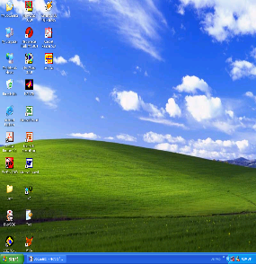
1. Phần mềm hệ thống
Là những chương trình tạo môi trường làm việc và cung cấp các dịch vụ cho các phần mềm khác trong quá trình hoạt động của máy tính.

Slide 3
Hệ điều hành MS-DOS
C:\> -

Slide 4

Hệ điều hành WINDOWS XP

Slide 5

Hệ điều hành WINDOWS 2003

Slide 6
2. Phần mềm ứng dụng
Là phần mềm được viết để giúp giải quyết các công việc thường gặp như soạn thảo văn bản, quản lí học sinh, xếp thời khoá biểu, xử lí ảnh, trò chơi…
Ví dụ:
WINWORD, EXCEL, INTERNET EXPLORER, NETSCAPE NAVIGATOR, WINDOWS MEDIA PLAYER, MPEG, debugger, NC, WINZIP, DiÖt VIRUS…

Slide 7
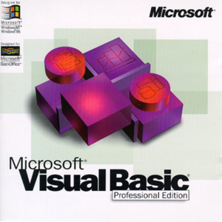
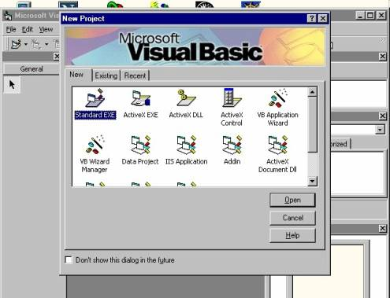
Trong đó:
Phần mềm công cụ: Là phần mềm hỗ trợ cho việc làm ra các sản phẩm phần mềm khác. Ví dụ: Visual Basic, ASP, …

Slide 8
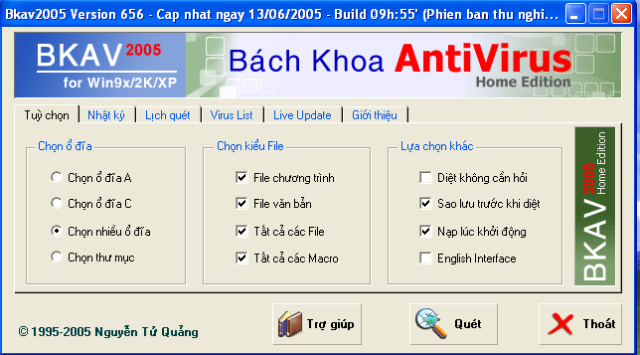
Phần mềm tiện ích: Phần mềm giúp người dùng làm việc với máy tính thuận lợi hơn. Ví dụ: NC, BKAV…

Slide 9
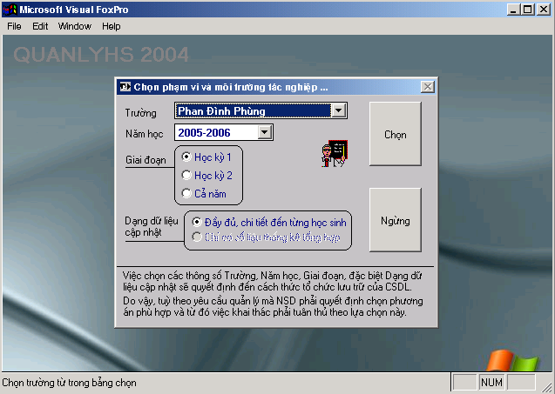
Trong thực tế có nhiều phần mềm ứng dụng được phát triển theo đơn đặt hàng riêng có đặc thù của một tổ chức, cá nhân. Ví dụ: phần mềm quản lí tiền điện thoại, phần mềm quản lí điểm…
…

Slide 10
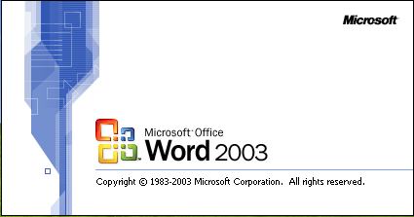
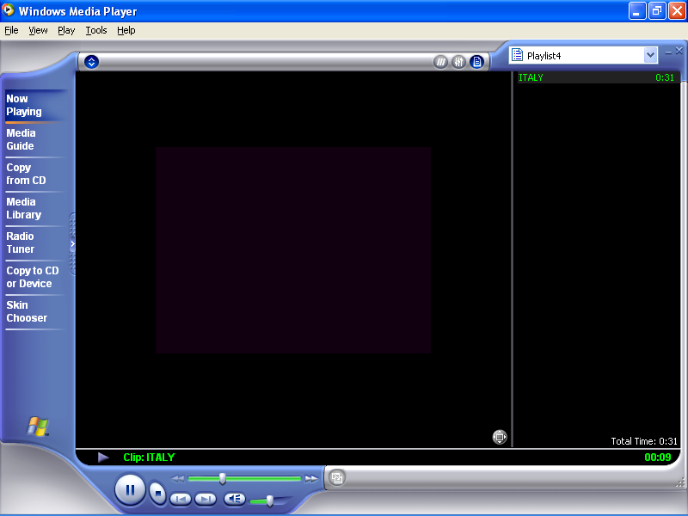
Một số phần mềm được phát triển theo yêu cầu chung của rất nhiều người thường nằm trong bộ Office. Ví dụ: Microsoft Word, Excel, Internet Explorer, Windows Media…

Slide 11
